Slide 1
المحاضرةالثانية
مصادر الطاقة ومبادئ الإشعاع
Energy sources and radiation principles

Slide 2
يعتمد الاستشعار عن بعد على مبدأ قياس الاشعة الكهرومغناطيسية والتي تؤخذ من مصادر متعددة. اهم مصدر للطاقة الكهرومغناطيسة على سطح الأرض هو الشمس , والتي تزودنا بمختلف الاشعة ( الضوء المرئي,الحرارة , والاشعة الفوق البنفسجية).
تقوم المتحسسات المستخدمة في الاستشعار عن بعد بقياس طاقة الشمس المنعكسة من سطح الأرض..القسم الاخر يقوم باستكشاف الطاقة المنبعثة من سطح الأرض نفسه ,او قد يمتلك قسم منها مصدر للطاقة الكهرومغناطيسية وبالتالي تقوم بارسال الطاقة الى سطح الأرض واستلام الاشعة المنعكسة .

Slide 3
شكل 2-1 يوضح قياس المتحسسات للطاقة المنعكسة او المنبعثة

Slide 4
الاشعاع الكهرمغناطيسي electromagnetic radiation
ينشأ الاشعاع الكهرمغناطيسي عن تواجد حقلين مغناطيسي وكهربائي :
حقل كهربائي (E)electrical field: هو حقل متغير في الشدة والاتجاه.
اما الحقل المغناطيسي magnetic field M)): هو حقل يتغير في الشدة بأتجاه عمودي على اتجاه تغير الحقل الكهربائي.
وبالتالي فإن الاشعاع الكهرمغناطيسي هو عبارة عن موجة تنتشر بالأتجاه العمودي على المستوى (C) والذي يضم الحقلين الكهربائي والمغناطيسي

Slide 5
شكل 2-2 :يوضح الإشعاع الكهرومغناطيسي

Slide 6
يعتبر اهم مايميز الاشعاع الكهرومغناطيسي هو : 1-الطول الموجيwavelength : ويرمز له بالرمز لامدا(λ) . ويعرف على انه المسافة الفاصلة بين نقطتين متتاليتين لهما نفس الطور phase على الموجة الواحدة. وحدة قياس الطول الموجي هي المتر واجزاءه مثل النانومتر (${10}^{−9}$متر)والمايكرومتر(${10}^{−6}$متر)والسنتمتر (${10}^{−2}$متر). 2- التردد Frequency:وهو عدد الموجات الكاملة التي ينتجها المصدر في الثانية الواحدة ويرمز له بالرمز(v) ويسمى نيو. يرتبط الطول الموجي مع التردد بالعلاقة التالية: c=vλ حيث C تمثل سرعة الضوء

Slide 7
شكل 2-3 :يوضح العلاقة بين التردد والطول الموجي

Slide 8
الطيف الكهرمغناطيسي Electromagnetic spectrum: هو مصطلح تم وضعه من قبل المختصين للإشارة الى التصنيف الذين وضعوة لجميع أنواع الاشعاعات الكهرمغناطيسية. يبدأ الطيف الكهرومغناطيسي بالأشعاعات ذات الطول الموجي القصير مثل اشعة كاما والاشعة السينية وينتهي بالاشعاعات ذات الاطوال الموجية الطويلة مثل اشعة الراديو والرادار. يقسم الطيف الكهرمغناطيسي الى عدة اقسام: 1- طيف الاشعة الفوق البنفسجية Ultraviolet region. 2-طيف الاشعة المرئيةvisible region. 3-طيف الاشعة التحت الحمراء infrared region. 4-طيف اشعة المايكرويف microwave.

Slide 9
شكل 2-3 : الطيف الكهرومغناطيسي

Slide 10
1- الطيف المرئي visible region: هي تلك المنطقة من الطيف التي يمكن تمييز اشعاعاتها بالعين المجردة او بآلات التصوير العادية. يقسم هذا النطاق الى عدة اقسام لونية توازي الالوان التي يمكن للعين البشرية تمييزها وهي : 1- اللون البنفسجي 2-الون الأزرق 3- اللون الأخضر 4-اللون الأصفر 5-اللون البرتقالي 6-اللون الأحمر ولقد وجد بان الألوان (الأزرق والاخضر والاحمر ) هي الألوان الأساسية ,اما بقية الألوان فهي تراكيب مختلفة النسب من هذه الثلاثة الأساسية.

Slide 11
2- طيف الاشعة التحت الحمراء infrared region: يشغل طيف الاشعة التحت الحمراء المنطقة الواقعة مابين الطول الموجي 0.7 وحتى μm100. تقسم هذه المنطقة الى فرعين: أ- التحت الحمراء المنعكسة Reflacted infrared وهي مابين 0.7 وحتى µm3. وتمثل الاشعاعات المنعكسة من سطح الأرض وصادرة عن مصدر الطاقة. ب- التحت الحمراء الحراريةThermal infraredوتتراوح اطوالها مابين 3 الى µm100. وهي الاشعاعات الصادرة عن أي مادة تزيد درجة حرارتها عن الصفر المطلق.

Slide 12
3- طيف اشعة المايكرويف Microwave region: تشغل منطقة موجات المايكرويف مابين 1mm وحتى 1m. وتمثل موجات المايكرويف القصيرة موجات تحت الحمراء الحرارية.اما الطويلة فتمثل موجات الراديو. يعتبر استخدام اشعة المايكرويف في تطبيقات الإستشعار عن بعد من النوع الفعال والتي لها أهمية خاصة في البلدان الشمالية مثل كندا,حيث تكثر السحب ويصبح من الصعب الاعتماد على الطيف المرئي والاشعة التحت الحمراء . تختلف اشعة المايكرويف عن الطيف المرئي والاشعة التحت الحمراء من حيث ان مردودها لايعتمد على التركيب الفيزيائي والكيميائي لمادة سطح الأرض بقدر مايعتمد على شكلها.

Slide 13
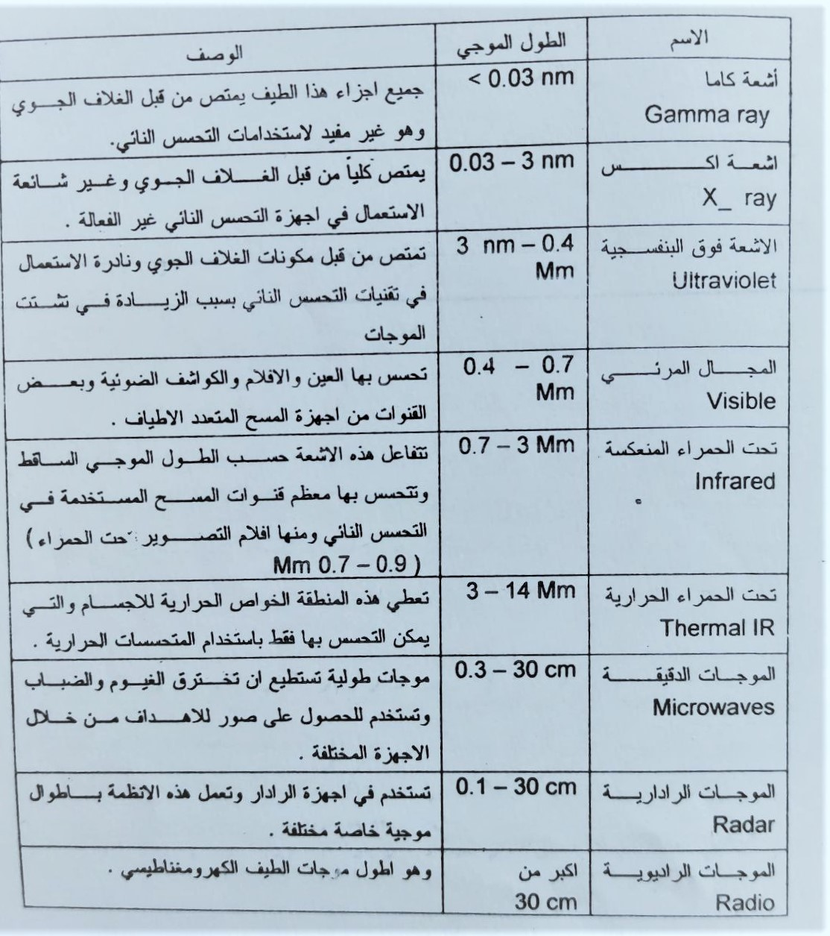
جدول 2-1
مجالات الطيف الكهرومغناطيسي المستخدمة في تقنيات التحسس النائي حسب تصنيفSabin 1987

Slide 14
مصادر الطيف الكهرمغناطيسيelectrmagnetic sources: ان كل المواد ذات درجة حرارة أعلى من الصفر المطلق (0 كلفن ، حيث ن درجة مئوية = ن + 273 كلفن)تشع طاقة كهرومغناطيسية بسبب التحريض الجزيئي molecular agitation. التحريض هو حركةالجزيئات. هذا يعني أن الشمس ، وكذلك الأرض ، تشعان طاقة فتشكل موجات. ان المادة التي تكون قادرة على امتصاص وإعادة بث كل الطاقة الكهرومغناطيسيةيُعرف باسم الجسم الأسود a blackbody. بالنسبة للأجسام السوداء ، فإن كلا من الابتعاثية ،والامتصاصية تساوي (الحد الأقصى 1).تعتمد كمية الطاقة التي يشعها الجسم على درجة حرارته المطلقةوانبعاثتها ، وهي دالة للطول الموجي.

Slide 15
في الفيزياء ، يتم تعريف المبدأ من قبل قانون ستيفان بولتزمانStefan-Boltzmann’s Law.:ان الجسم الأسود يشع سلسلة متصلةمن الأطوال الموجية وحسب المرتسم التالي :

Slide 16
ان المساحة اسفل المنحني تمثل اجمالي الطاقة المنبعثة عند درجة حرارة محددة ,ومن الشكل نستطيع ان نستنتج بأن اعلى درجة حرارة تقابل كمية كبيرة من الاطوال الموجية القصيرة.ان اقصى اشعاع عند درجة حرارة 400 درجة سليزية (673 كلفن) هي حوالي 4 μm ,بينما عند درجة حرارة 1000 درجة سليزية هي حوالي 2.5 μm . ان الاجسام السوداء بالكاد توجد بالطبيعة. حيث ان معظم الأشياء الطبيعية لها انبعاثات أقل من واحد.هذا يعني أن جزءًا فقط ، عادةً ما بين 80-98٪ ، من الطاقة المستقبلة يُعاد إطلاقه.وبالتالي ، يتم امتصاص جزء من الطاقة. وهذه الخاصية الماديةذات صلة ، على سبيل المثال ، بعمليات الاحتباس الحراري.

